Slide 1

Varuförsörjningens informationsmöte 28/5 2025

Slide 2

Agenda
Nya avtal
Nytt PIM och ny hemsida
Allmän information
Produktinformation
Artikelförändringar
Nästa möte
Frågor

Slide 3

Nya avtal
Blanketter och broschyrer VF2022-00044
Avtalsperiod 2025-06-01 – 2027-05-31 med möjlighet att förlänga till 2029-05-31
Blanketter och broschyrer Copyright VF2024-00028
Avtalsperiod 2025-06-01 – 2027-05-31 med möjlighet att förlänga till 2029-05-31
Steriliseringsmaterial VF2025-00017
Slutskedet för tilldelning
Avtalsperiod 2025-09-01 – 2027-08-31 med möjlighet att förlänga till 2029-08-31

Slide 4

Nytt PIM & ny hemsida
Varuförsörjningen
Informationsmöte 25-05-18

Slide 5
1. Flytta produktdata till ett modernt PIM-system
Databaslösning idag
Uppdelad på 2 databaser
Föråldrad teknik
Hemmasnickrade lösningar
Saknar robusthet
Ny lösning
En databas
Modern teknik
Etablerad plattform
Stabilt, robust

Slide 6

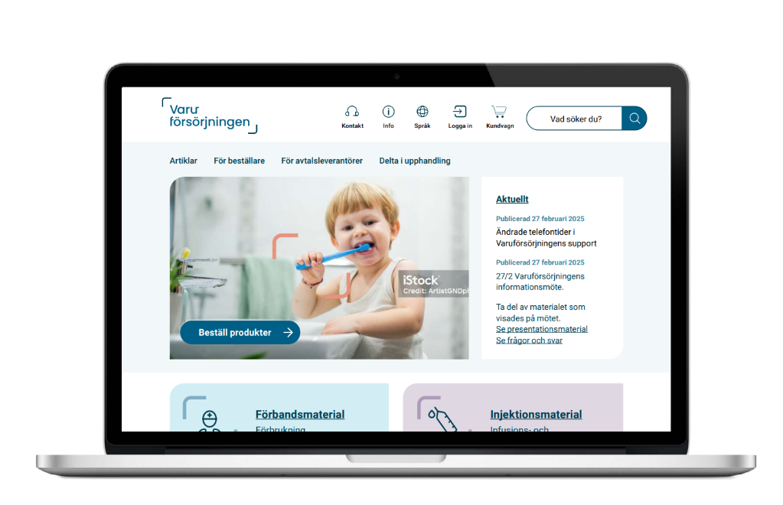
Ex.
2. Ny hemsida!
Snyggare!
Genomarbetad design och bättre användarupplevelse
Startsida med flexibla block
Bättre sökfunktionalitet
Enklare navigering – bättre och djupare kategorisering
Mer tydlig info om ersättningsprodukter och leveransstörningar
Enklare reklamationer
Tar bort manuellt arbete från t.ex kundsupport

Slide 7


Slide 8
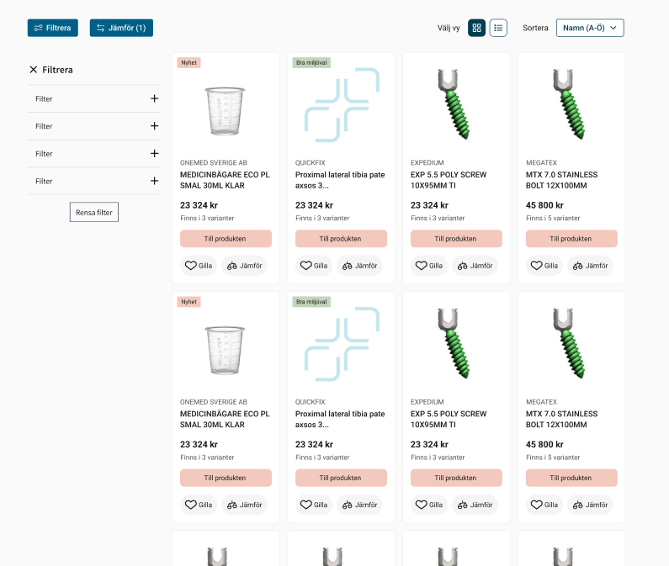

Slide 9

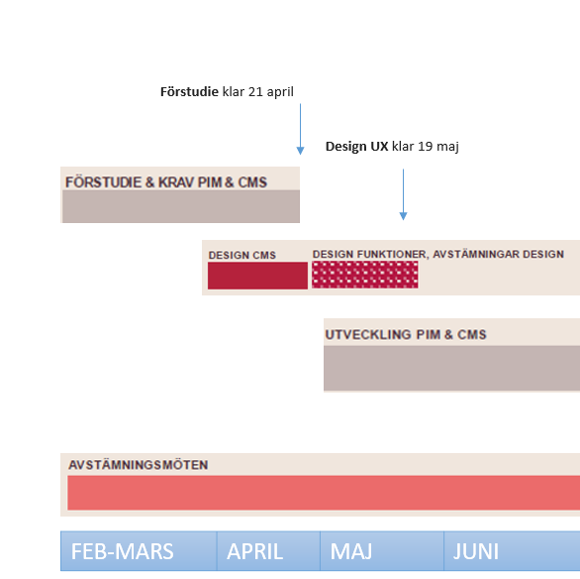
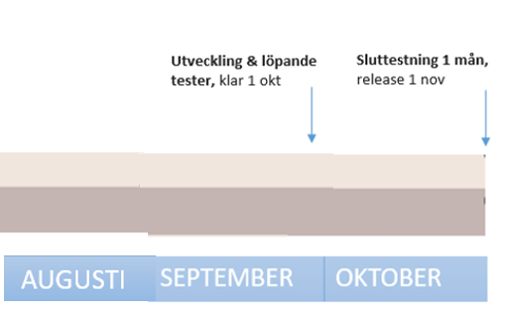
Läge i projektfaserna
Bättre navigering
SEMESTER
Vi är här

Slide 10
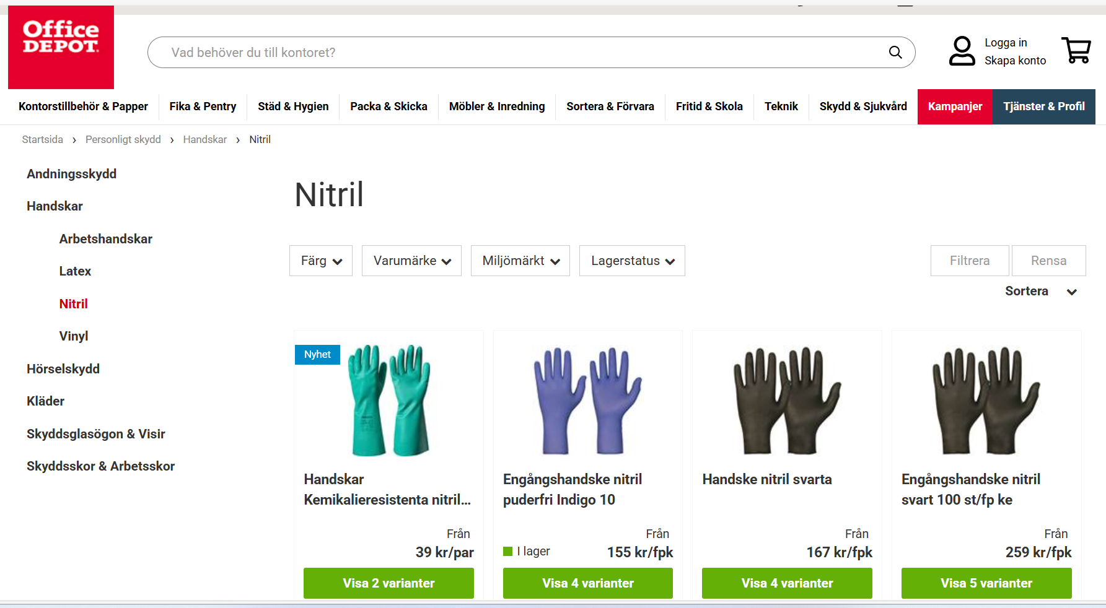

Slide 11
Läge i projektfaserna
Lättare att söka
SEMESTER
Vi är här

Slide 12
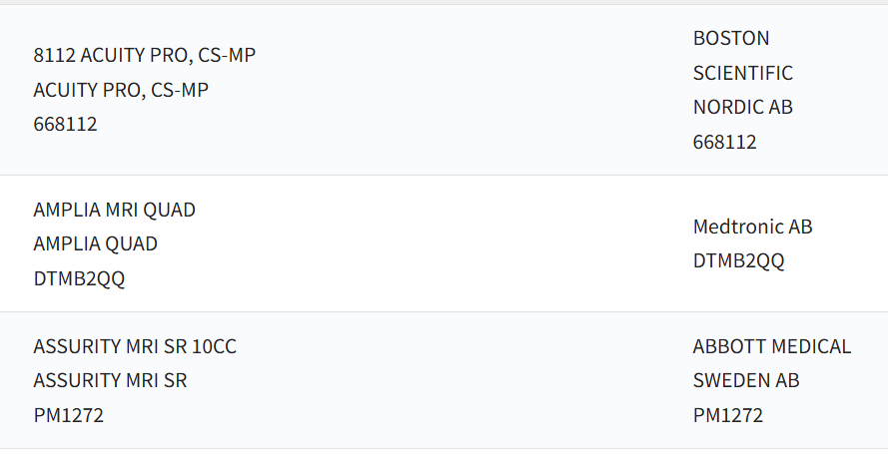
Ex. Förbättra 100 000
produktbenämningar
Enligt ChatGPT: Produkten är en styrkateter - en medicinteknisk enhet - som används inom hjärtsjukvård, specifikt för att underlätta implantering av vänsterkammarledare vid …​

Slide 13
Projektfaser – ungefärlig tidplan
SEMESTER
Vi är här

Slide 14
Frågor?
Varuförsörjningen

Slide 15

Allmän information
Prisdiffar i order mot faktura
Om ni upptäcker att en artikel får ett annat pris på fakturan mot vad som står i beställarstöden/på Varuförsörjningens hemsida, kontakta oss så att vi kan undersöka med leverantören.
På så sätt motverkar vi att ni betalar fel/för högt pris på artiklar som beställs direkt från leverantören.
Varje region gör olika, men det är beställarens ansvar att se till att det blir rätt
Mejla till: upphandling@varuforsorjningen.se
OBS: Inkludera gärna bilder samt artikelnummer

Slide 16
Allmän information
Frakt och administrativa avgifter
Om ni upptäcker att en faktura inkluderar frakt-, och/ eller andra administrativa avgifter, kontakta oss!
Leverantörer får inte ta ut dessa avgifter på avtalade artiklar, det är reglerat i avtalsvillkoren
Undantag är om ni lägger till icke-upphandlade artiklar i beställningen. Då är avgiften för de icke-avtalade artiklarna, där vi inte har något avtal som reglerar detta.
Mejla till: upphandling@varuforsorjningen.se
OBS: Inkludera gärna bilder samt artikelnummer

Slide 17



Allmän information
Lagerflytt KCI Medical
KCI Medical kommer att flytta sitt lager i början av juni, vilket inkluderar alla produkter vi har avtalade med dem. De artiklar som levereras från KCI via OneMed kommer att säkras upp så att det inte blir några brister i leveranskedjan.
För de artiklar som beställs direkt från KCI rekommenderar vi att ni beställer hem ett extralager på 1-2 veckor utifall något oförutsett skulle inträffa under lagerflytten.

Slide 18
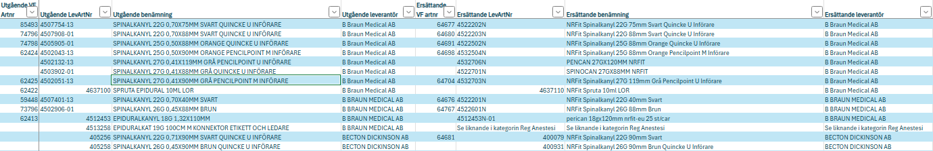
Allmän information
Konvertering till NRFit
Gamla Luer-artiklar tas bort från sortimentet
Konverteringstabell finns under avtalsinformation på Regional anestesi och centrala infarter – Varuförsörjningen
Fil med innehållsförteckning till Epiduralkateter finns på samma plats
Tack Inger från Örebro för assistans!
Urklipp ur ”konverteringstabell-nrfit-vf

Slide 19
Allmän information Har ni tips på idéer, beslutsforum eller nyckelpersoner som det är viktigt för kund- och/eller sortimentansvarig att träffa, tveka inte att höra av er!
Nya funktioner hos Varuförsörjningen
Strategiska roller, ser på övergripande nivå
Realisera besparingar genom att hjälpa regionerna att använda befintligt sortiment på bästa sätt
Utveckla sortimentet
Jobba tillsammans med verksamheterna, ta fram business case och presentera förslag för beslutsfattare samt hjälp med uppföljning
Överbrygga informationsglapp
Sortimentsansvarig
Emma Åsberg börjar 16/6
Grossist/analysperspektiv
Industriell ekonomi
Kundansvarig
Lára Marteinsdottir börjar 25/8
Kliniskt perspektiv
Specialistsjuksköterska anestesi

Slide 20
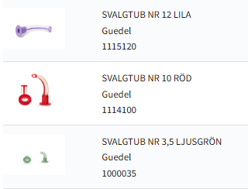
Produktinformation
From v.21 kommer nedan storlekar av svalgtuber lagerläggas hos OneMed och då få nya VF-artikelnummer.
Nytt artnr: 65594
Nytt artnr:
65593
Nytt artnr:
65595

Slide 21
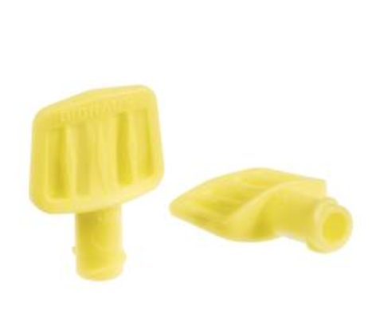
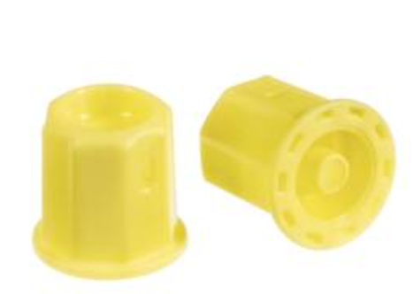
Produktinformation
Leverantörer benämner könen olika på NRFit-propparna
För att motverka förvirring har vi därför döpt motsvarande (och liknande) varianter till:
NRFit sprutpropp gul
NRFit kork gul
För stängning av t.ex. filter och kateterkoppling
För stängning av t.ex. sprutor

Slide 22


Produktinformation
Suturbladen åter på avtal
Ni har efterfrågat*, vi levererar – efterlängtade suturblad åter på avtal från 2025-06-13!
Leverantör TG Instrument AB, beställs via OM
Knivblad sutur 11cm 100st/fp
Knivblad sutur 6,5cm 100st/fp
VF artikelnr 65604
VF artikelnr 65605
MBE: 1 fp
Pris: 390 sek/fp
MBE: 1 fp
Pris: 196 sek/fp
*Tack till alla som skickat in synpunkter/önskemål till oss!

Slide 23
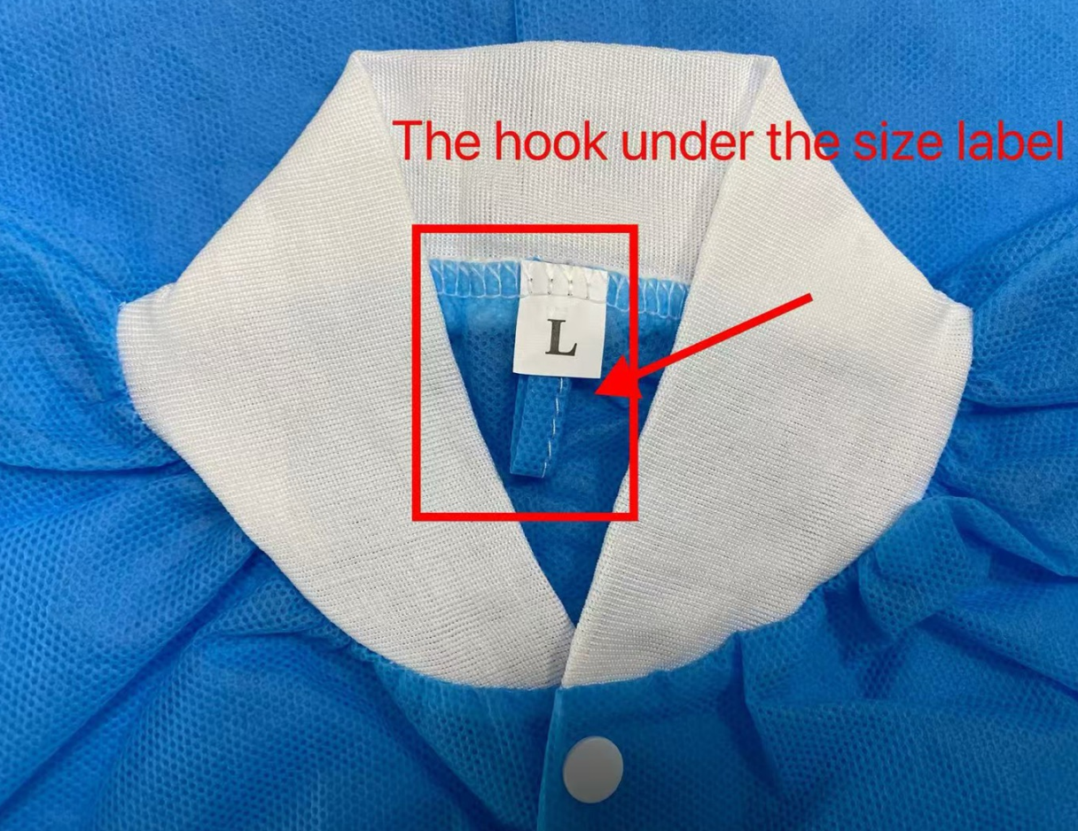
Artikelförändringar
De nya värmejackorna
Efter era synpunkter har vi i samarbete med leverantören tagit fram värmejackor av tjockare kvalitet.
Leverantören Harlequin Trade AB informerar om att hängaren på jackan numera placeras under storleksetiketten för bättre fäste. Tidigare var de placerade bredvid storleksetiketten.

Slide 24


Artikelförändringar
Skyddsrockarna för OP-avdelning får ny färg!
Besöksrocken kommer fortsätta vara blå
Skyddsrockarna för Op-avdelningen blir mer grön.
Detta alternativ innebär en oförändrad kostnad samtidigt som det blir lättare att urskilja de olika rockarna.

Slide 25

Sommaruppehåll
Nästa möte onsdag 24/9
kl. 14.00

Slide 26

Frågor

